Slide 1
S'entraîner aux épreuves du nouveau concours de professorat des écoles avec des formateurs et enseignants experts
Préparez-vous avec notre formation complète et efficace.

Slide 2
Visées de la Formation
1
Remise à Niveau
2
Activation des Connaissances
Renforcez vos connaissances en français et en mathématiques
Suivez des cours en ligne et effectuez des exercices d’entrainement corrigés
Rencontrez chaque semaine, en distanciel synchrone, des formateurs disciplinaires
Réactivez et approfondissez vos connaissances en histoire-géographie, sciences, arts et APSA par des apports de cours et des entrainements corrigés
Entrainez-vous à la méthodologie de l’épreuve : Quizz, QCM, réponses courtes …
3
Des corrections et retours individuels
4
Préparation aux Oraux
Obtenez une expérience réelle du concours et recevez des commentaires personnalisés pour tous les concours blancs et épreuves similaires que vous produirez:
2 épreuves similaires au concours en français
2 épreuves similaires au concours en mathématiques
1 concours blanc pour l’écrit de français et en mathématiques
1 concours blanc pour l’écrit de polyvalence
Préparez-vous également aux oraux pour :
Argumenter votre motivation pour le métier,
Valoriser votre connaissance du système éducatif
Promouvoir votre capacité à échanger avec un jury

Slide 3
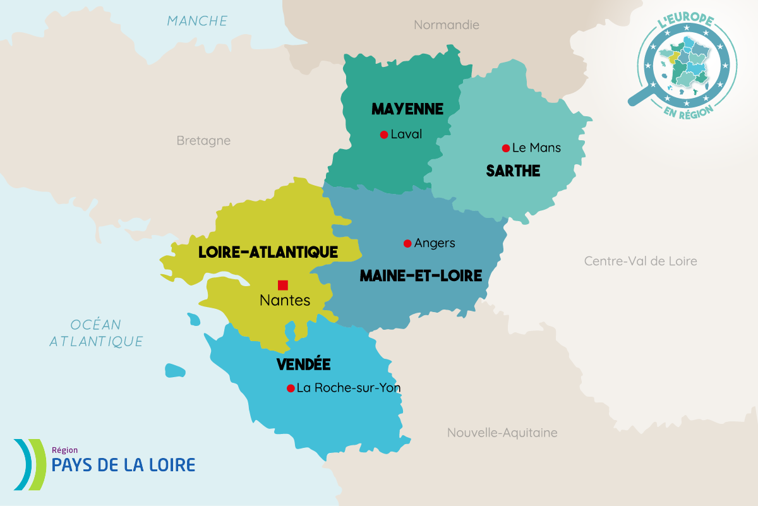
Modalités de la Formation
Distanciel Synchrone & Asynchrone
Profitez de la flexibilité de la formation à distance avec des sessions en direct et des ressources disponibles en ligne.
Rencontres dans les ISFEC du territoire
Participez à des sessions de formation en présentiel dans les Instituts Supérieurs de Formation (ISFEC) de votre région (carte interactive).

Slide 4
ACCOMPAGNEMENT PERSONNALISE TOUT AU LONG DU PARCOURS
Durée de la Formation
1
Écrits d'Admissibilité
100 heures de préparation d'octobre à mars, dédiées à la maîtrise des connaissances et des compétences pour réussir les épreuves écrites.
2
Oraux d'Admission
42 heures de préparation de mars à mai, focalisées sur la préparation aux épreuves orales et la mise en situation d'oraux.
3
Travail Personnel
Entre 2 et 3 heures de travail personnel par semaine, pour une préparation complète et efficace.

Slide 5
Entrainement aux écrits¹
3h en présentiel pour lancer le parcours
15’ d’entretien individuel
15’ d’entretien individuel
15’ d’entretien individuel
Maths
5 modules en distanciel
Français
5 modules en distanciel
1h30 de visio après chaque module
1h30 de visio après chaque module
HG et EMC
2 modules en distanciel
1h30 de visio après chaque module
Sciences
APSA
Arts
2 modules en distanciel
1h30 de visio après chaque module
2 modules en distanciel
1h30 de visio après chaque module
2 modules en distanciel
1h30 de visio après chaque module
2 épreuves similaires au concours par discipline + 1 concours blanc français/maths corrigés, commentés et retournés à chaque candidat
1 concours blanc par discipline corrigé individuellement (anglais inclus)
¹: 1 module = 3h de travail personnel

Slide 6
Entrainement aux oraux
Oral 1 (discipline au choix)
Maths : mises en situation en présentiel
Français : mises en situation en présentiel
Oral 2
La connaissance du système éducatif
Les enjeux de la transition écologique
La motivation
Le bien-être de l’enfant
2 modules en distanciel pour chaque thème
Des mises en situation en distanciel avec jury

Slide 7
Structure d’un module
1
Un cours
Eléments de connaissances ciblées
Des exemples
Des ressources d’approfondissement
2
Des entrainements corrigés
Entrainements: exercices types, QCM, quizz…
Corrigés commentés
3
1h30 de distanciel synchrone
Retour sur les entrainements
Apports
FAQ

Slide 8
Le coût de la formation
1. Pack : écrits et oraux
2. La préparation aux écrits seule
3. La préparation aux oraux après celle des écrits
1500 euros
1200 euros
600 euros

Slide 9
Le processus de pré-inscription
1. Candidature en ligne
2. Une réponse
3. Un règlement
Remplissez le formulaire de pré-inscription sur le lien suivant (au choix) :
Nantes
La Roche
Angers
Vous recevrez la confirmation de votre pré-inscription au regard des places disponibles avec un lien pour le règlement.
Votre place sera réservée lors du paiement en ligne.
Adaptation de la formation aux personnes en situation de handicap
Nous mettons en place les moyens nécessaires pour adapter la formation aux personnes en situation de handicap, en fonction de leurs besoins spécifiques. Nous vous invitons à contacter votre ISFEC de territoire pour discuter des modalités d'adaptation.
Condition d’ouverture
Mini: 8 candidats inscrits par site
Max: 12 candidats inscrits par site

Slide 10
Rejoignez-nous et bénéficiez du savoir-faire
de formateurs et enseignants experts
de la préparation au concours
de professeur des écoles

